Slide 1
Shadoo
Spread your knowledge!

Slide 2
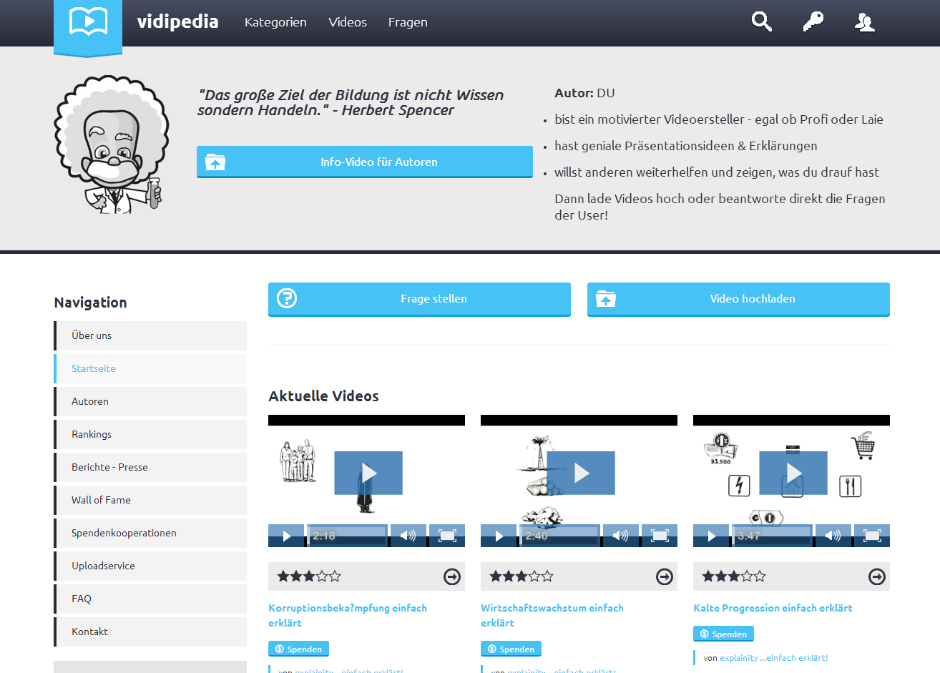
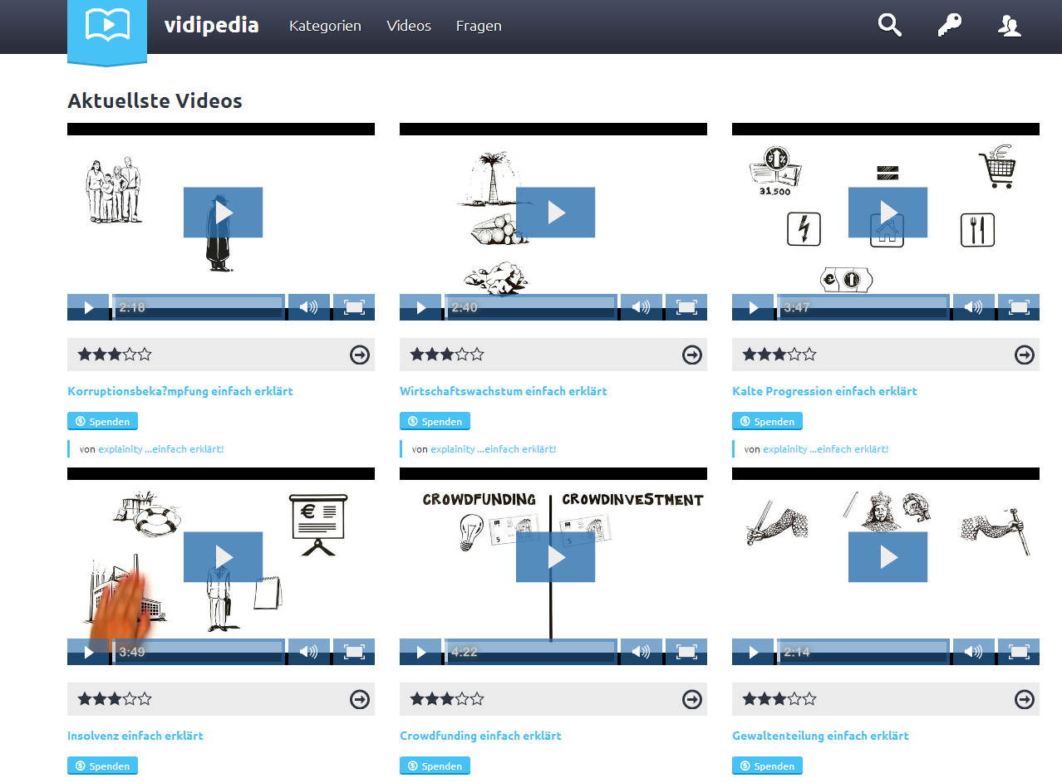
benchmark: vidipedia.de

Slide 3
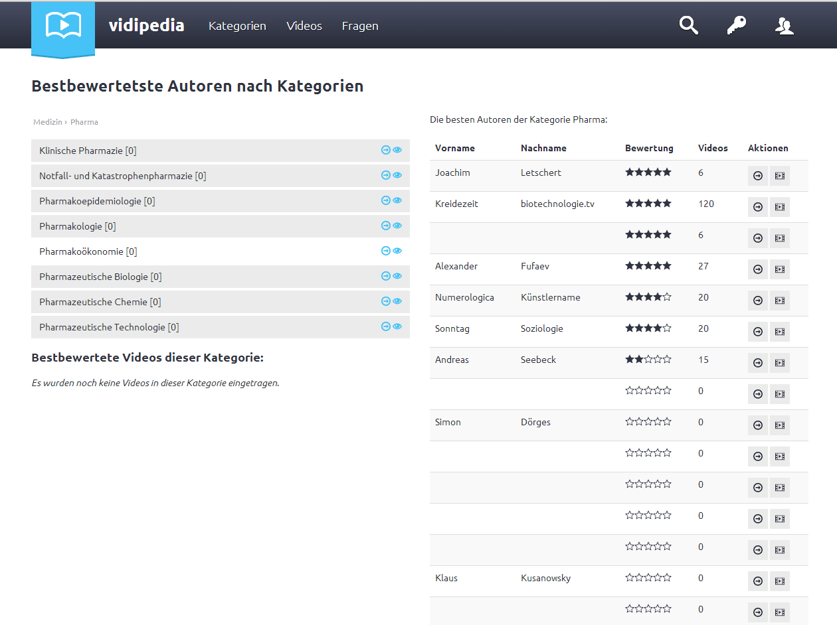
benchmark: vidipedia.de
Teilen von Wissen durch kurze, kostenlose Videos
modernes Design
unübersichtliche & fehlerhafte Darstellung
unintuitive Menüführung & irreführendes Feedback

Slide 4
user stories
Als Benutzer möchte ich Informationen in Form von Skripten, Videos oder Veranstaltungen weitergeben, um mein Wissen mit anderen teilen zu können
Als Benutzer möchte ich auf das geteilte Wissen zugreifen können, um mich weiterbilden zu können
Als Benutzer möchte ich andere Services bewerten können, um den Autor Feedback zu geben und den anderen Nutzern zu helfen
Als Benutzer möchte ich mich anmelden können, um meine Informationen hochladen zu können

Slide 5
Michael Faber
Michael Faber ist schon seit seiner Kindheit an Technik interessiert. Früh begann er Websites zu entwerfen und hatte Spaß daran neue Technologien zu erlernen.
In seinem Studium lernte er grundlegende Informatikkenntnisse und konnte sein Wissen im Bereich Webdesign vertiefen, dabei interessierte ihn insbesondere JavaScript. Michael beschäftigt sich inzwischen aber auch gerne mit Psychologie und Philosophie, weil ihn die Denkweise seiner Nutzer interessiert und er mehr über das den Umgang der Menschen mit neuer Technik wissen möchte.
Michael ist gerne bereit sein Wissen im Bereich des Webdesigns zu verbreiten. Im Gegensatz dazu ist er an Videos und Veranstaltungen in den Bereichen Psychologie und Philosophie interessiert.
PERSONA
Alter: 23 Ort: 99869 Ballstädt Beruf: Web-/App-Entwickler

Slide 6
Maria Herzog
Maria Herzog möchte Modeschneiderin werden. Sie ist begeisterte Hobby-Designerin, führt ihren eigenen Blog und würde ihr Hobby gerne zum Beruf machen.
Aus der Blogger-Szene ist es Maria gewohnt, Wissen im Internet kostenlos zu verbreiten. Sie ist bereit ihre Bloginhalte auch auf einer kostenlosen
Lernplattform bereitzustellen.
An neuem Wissen ist sie vor allem in den Bereichen
Kunstgeschichte, Farbenlehre und der Bedeutung
von Kleidung für den Menschen interessiert.
PERSONA
Alter: 25 Ort: 46346 Erpstetten Beruf: Modedesignerin

Slide 7
Hui Ying Chang
Hui Ying Chang ist gebürtige Chinesin, lebt seit sie 4 Jahre alt ist aber in Deutschland. In Ihrer Freizeit arbeitet sie gerne im Garten und spielt mit ihren
Freunden Volleyball.
Sie möchte gerne ihr Wissen über Sprachen mit anderen teilen, weil sie weiß wie schwer es ist eine neue Sprache zu lernen.
Zudem möchte sie ihre Kenntnisse im Bereich Mathematik und Physik erweitern. Die Werkstatt ihres Freundes könnte sie als Veranstaltungsort für die Community bereitstellen.
PERSONA
Alter: 26 Ort: 53506 Kesslingen Beruf: Physikerin

Slide 8
Quellenhinweise
[Michael Farber] https://secure.flickr.com/photos/re-publica/7157091518/
[Maria Herzog] https://secure.flickr.com/photos/josefseibel/4387492120/sizes/l/in/photostream/
[Hui Ying Chang] https://secure.flickr.com/photos/h3nr0/4828903901/

